Slide 1
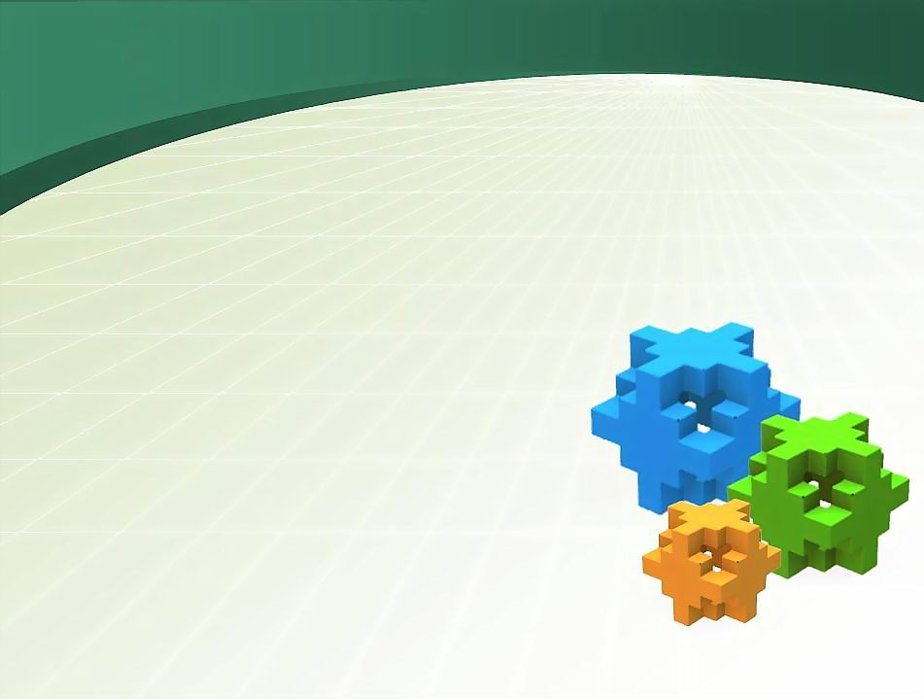
«ОБМАН ЗРЕНИЯ»
Выполнили: ученицы 3 «В» класса
Проявченко Алина
Коптенкова Юлия
Хуголь Полина
Руководитель: Горбунова Е.А.
МБОУ «Железногорская СОШ № 4

Slide 2
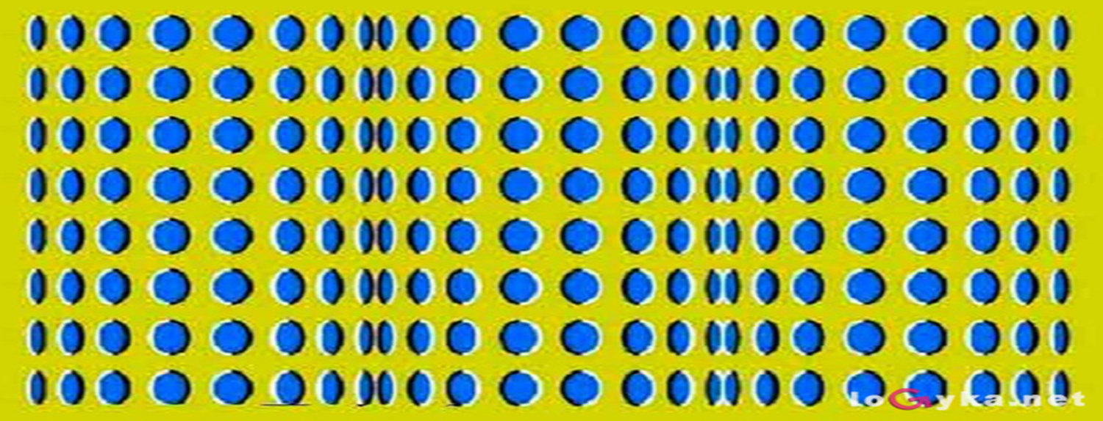
Выражение «обман зрения» в жизни встречается очень часто. К сожалению, наш глаз не точный прибор в мире, поэтому и ему свойственно ошибаться. Эти ошибки называют оптическими иллюзиями. Попросту говоря – это неверное представление реальности. Их известно очень большое количество, и все они разные, как и причины, их возникновения.
Часто то, что мы видим обманчиво, и многое оказывается совсем не тем, чем кажется на первый взгляд. Даже самые простые вещи могут таить в себе самые неожиданные открытия, нужно только присмотреться.
Но стоит ли доверять всему, что мы видим? Можно ли увидеть то, чего нет? Правда ли, что неподвижные предметы могут двигаться? Каково разнообразие оптических иллюзий? В своей проектной работе мы постараемся найти ответы на эти вопросы.

Slide 3
Цель проекта:
Выяснить, что лежит в основе оптической иллюзии - чудеса или наука?
Для достижения поставленной цели необходимо решить следующие
задачи:
1. Подобрать материал о видах оптических иллюзий, причинах их возникновения.
2. Провести исследование, в ходе которого можно будет определить процент объективности восприятия объекта учащимися нашего класса.
3. Создание своих примеров оптических иллюзий.
Объект исследования - оптические иллюзии.
Предмет исследования - причины возникновения оптических иллюзий.
В своей работе мы использовали Методы: сбор информации, анализ информационных источников, обобщение, наблюдение, эксперимент, фотографирование.
Гипотеза – Предположим, что иллюзии являются искажением восприятия действительности.

Slide 4
Некоторые зрительные обманы давно уже имеют научное объяснение, другие до сих пор не объяснены. Оптическая иллюзия возникает тогда, когда то, что мы видим, не совпадает с тем, что есть на самом деле, это и есть обман зрения.
Оптические иллюзии делятся на три вида: · естественные, или созданные природой; · искусственные, или придуманные человеком; · смешанные, то есть естественные иллюзии, воссозданные человеком.

Slide 5
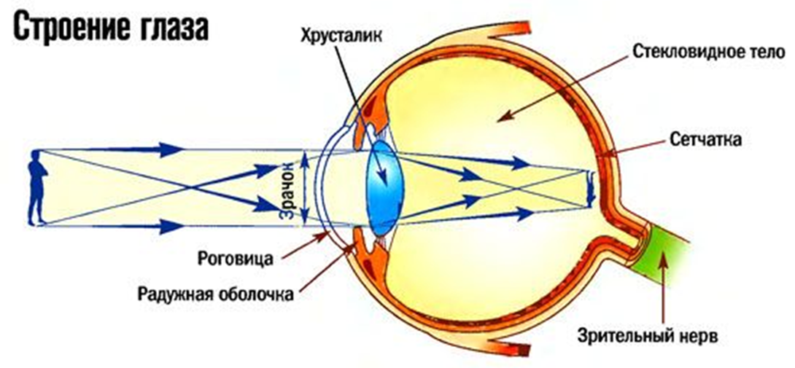
В переводе с латыни слово "иллюзия" означает "ошибка, заблуждение". Иллюзии с давних времен объяснялись как некие сбои в работе зрительной системы. Изучением причин их возникновения занимались многие исследователи, начиная с 19 века.
Зрительный аппарат человека – сложно устроенная система. В неё входят: глаза, нервные клетки, по которым сигнал передается от глаз к мозгу, и часть мозга, отвечающая за зрительное восприятие.

Slide 6
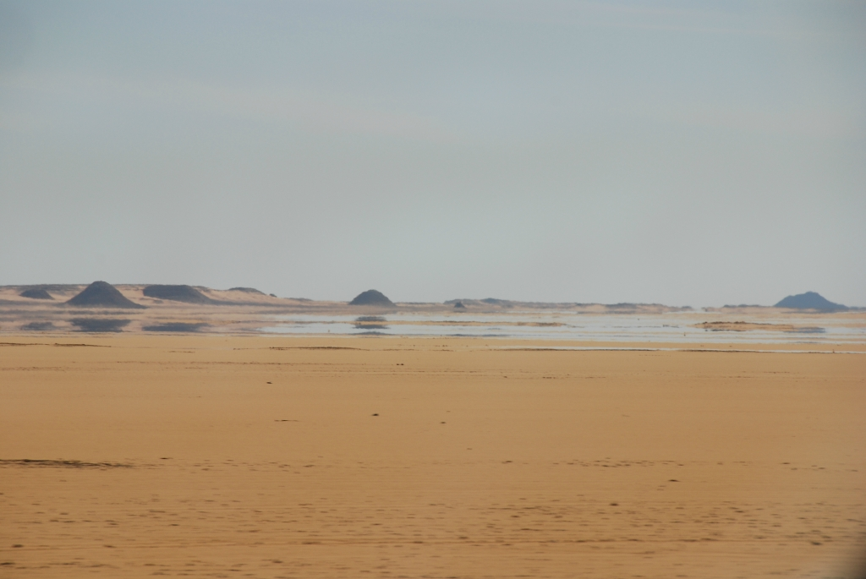
Естественные оптические иллюзии.
Мираж - это игра световых лучей. Слово “мираж” происходит от французского слова и обозначает “отражать, как в зеркале”.
В пустыне песок раскаляется под солнцем, нижний слой воздуха нагревается и начинает отражать предметы, как зеркало. Нижние миражи можно наблюдать также на раскаленной солнцем асфальтовой дороге.

Slide 7
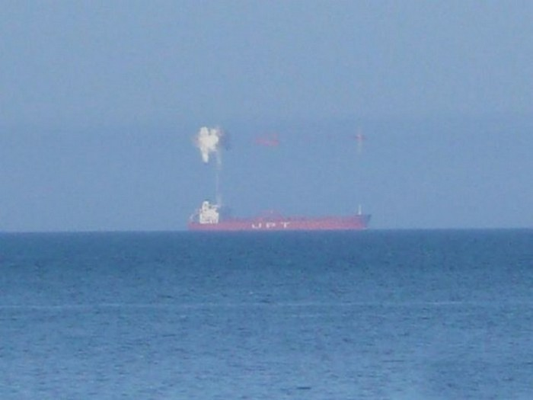
Верхние миражи возникают, когда слои воздуха возле земли гораздо холоднее, чем верхние: изображение отрывается от земли и повисает в воздухе, иногда оно бывает перевернутым.

Slide 8
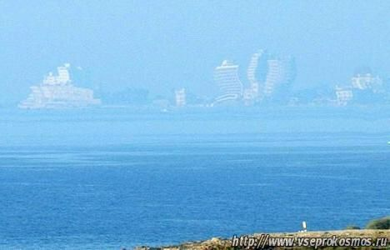
Мираж фата-моргана – это таинственное явление, которое нельзя объяснить никакими законами физики. Тысячи туристов и жителей восточно-китайского города Пенглай в 2006 году стали свидетелями редкого явления — огромного миража. Туман, нависавший над берегом, создал иллюзию изображения города.

Slide 9
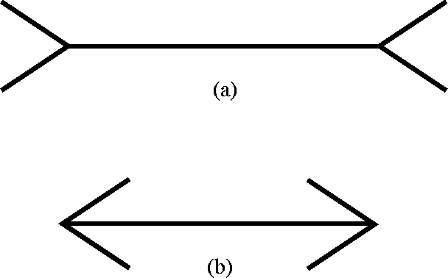
Иллюзия восприятия размера.
Одной из самых известных иллюзий восприятия размера является иллюзия Мюллера-Лайера.
Посмотрев на представленный рисунок, многие скажут, что отрезок а длиннее отрезка b.
На самом деле отрезки равны.

Slide 10
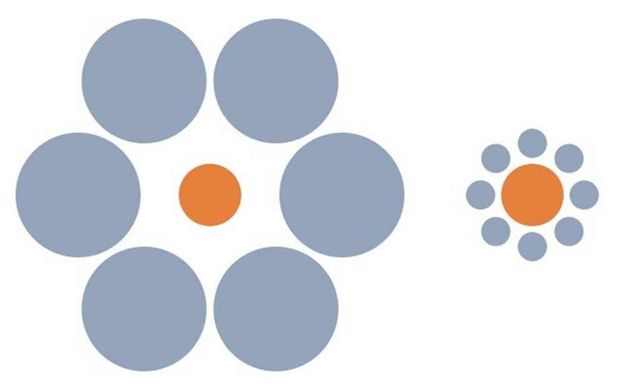
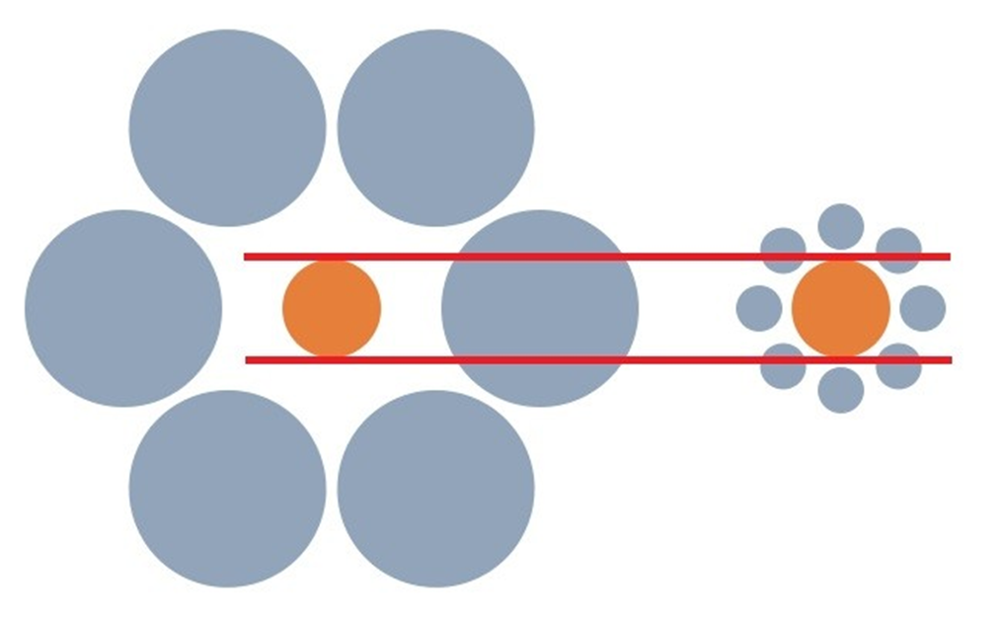
Два совершенно равных кружка в середине воспринимаются как разные по величине в зависимости от того, окружают ли их большие или меньшие кружки.

Slide 11
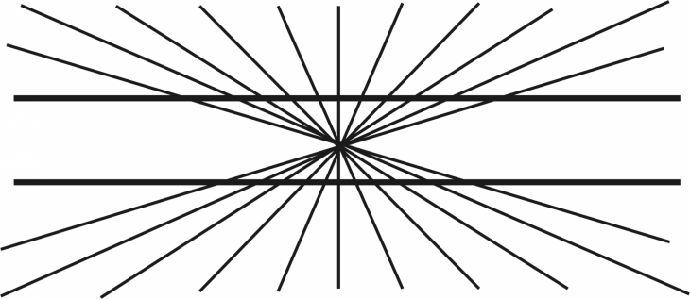
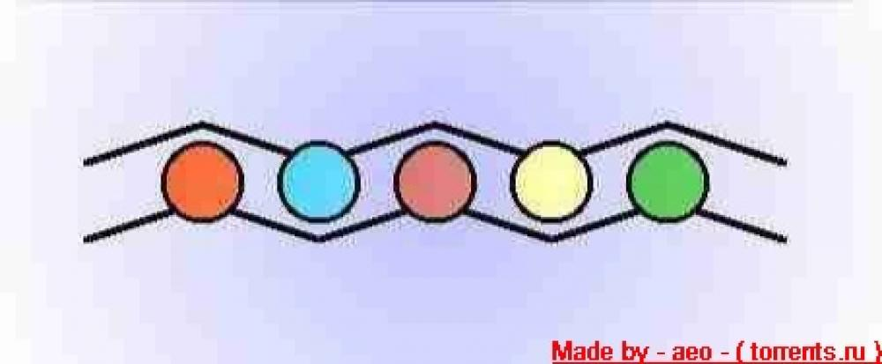
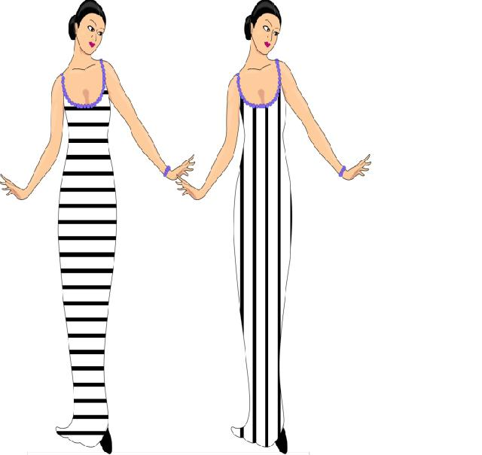
Искажение формы предметов
Параллельные линии будут восприниматься как непараллельные, если их рассматривать на фоне взаимно пересекающихся косых линий.
Круг теряет свою правильную форму, если его рассматривать на фоне кривых линий.
Этот вид иллюзий находит свое объяснение в том, что резко выраженные особенности фона влияют на восприятие расположенных, на этом фоне предметов.
Переоценка вертикальных линий. Из двух линий одинакового размера вертикальная всегда воспринимается зрительно, как значительно большая по сравнению с горизонтальной. В связи с этой иллюзией высота предметов кажется нам больше ее действительной величины.(Женщина слева кажется ниже и толще)

Slide 12
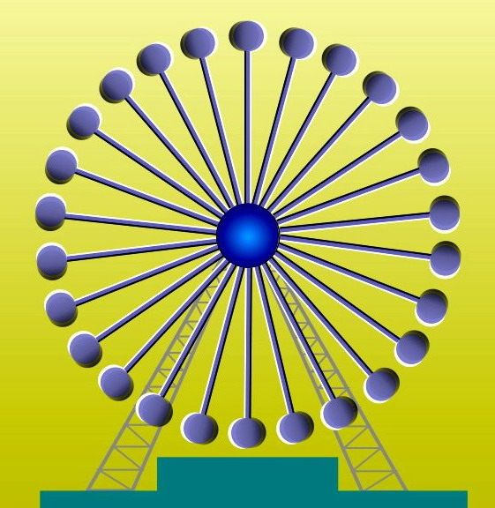
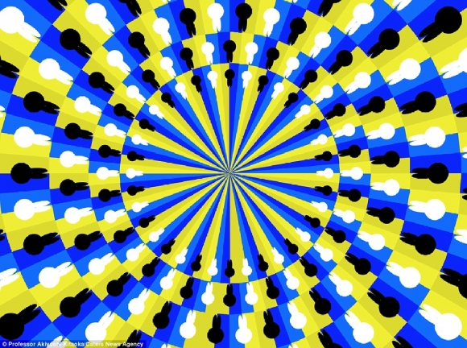
Движущиеся иллюзии.
Неподвижное изображение кажется движущимся.

Slide 13
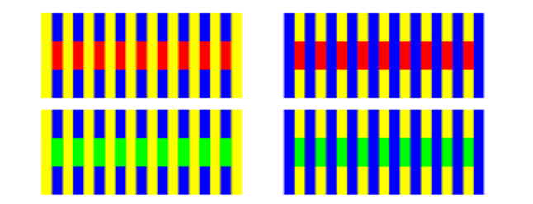
Иллюзия восприятия цвета.
Важнейшим свойством нашего глаза является его способность различать цвета. Но и здесь иллюзиям удалось нас обмануть. На рисунке среди полос синего и желтого цвета мы видим два оттенка красного и два оттенка зеленого цвета, хотя реально есть только один красный и один зеленый цвет. Ошибка возникла из-за яркости фона и цвета окружающих предметов.

Slide 14
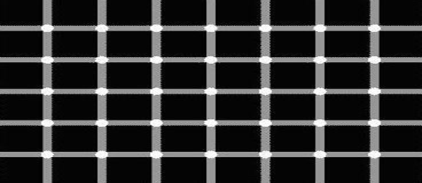
В решетке Геринга на пересечении белых полос, за исключением того пересечения, на котором зафиксирован взгляд, видны маленькие серые пятна. Получается, можно увидеть то, чего нет!?

Slide 15
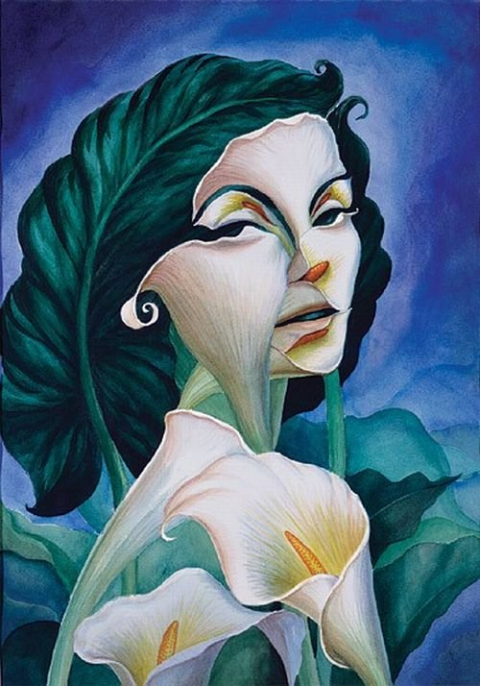
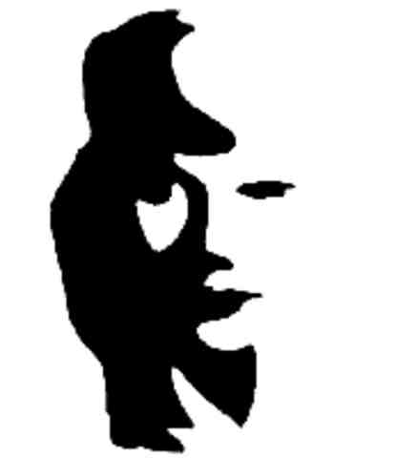
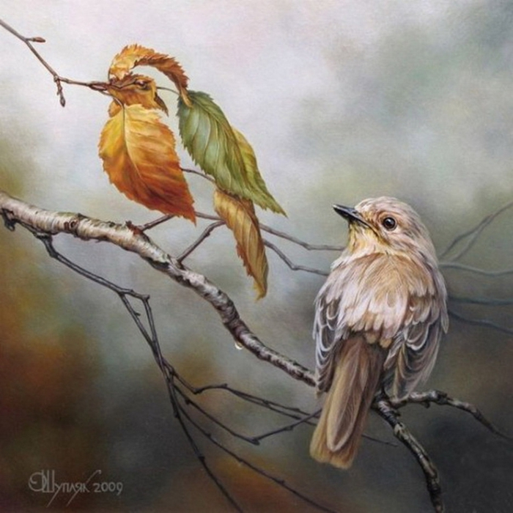
Искусственные иллюзии
Двойственные изображения
Двойственные изображения - это изображения, в которых человек выделяет для себя либо фон, либо фигуру в зависимости от его восприятия картинки.

Slide 16
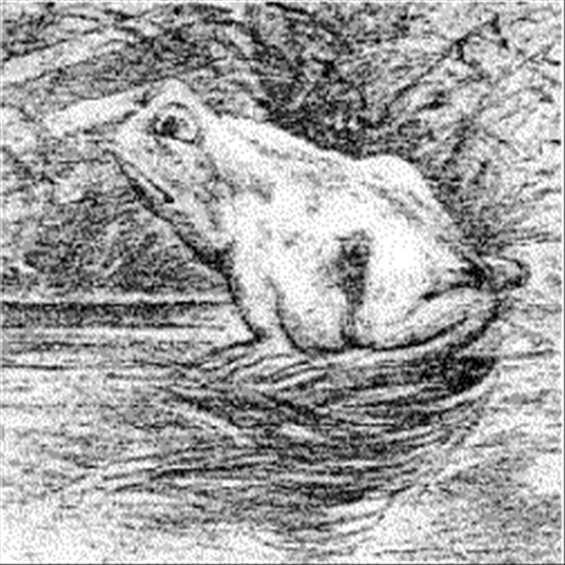
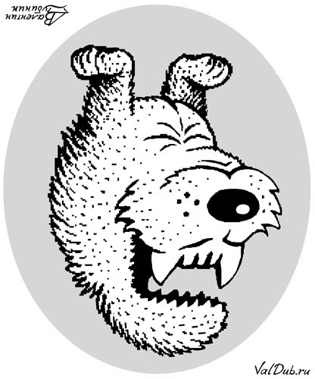
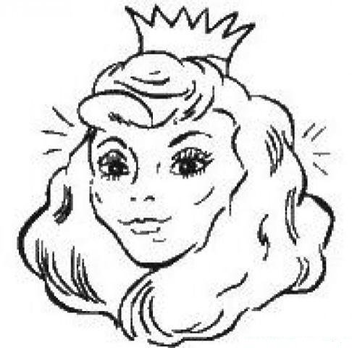
Изображения – перевёртыши
Как ни крути, как не переворачивай изображения-перевертыши, а картинки местами не меняются.

Slide 17
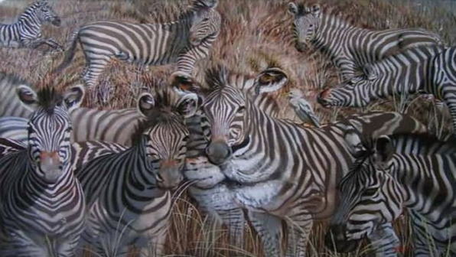
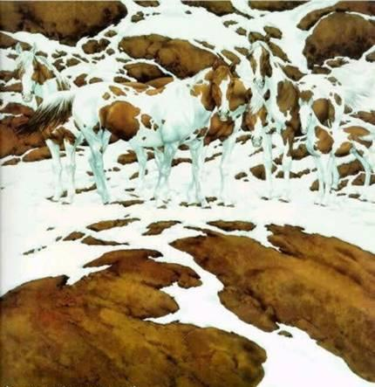
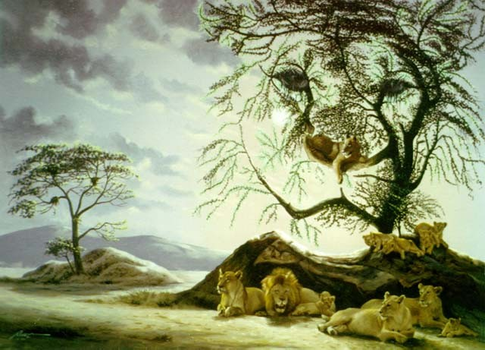
Распознавание образов.
Иллюзии распознавания образов характеризуются тем, что порой на изображении очень сложно определить то, что на нём изображено. Иногда сам основной рисунок не позволяет увидеть дополнительное изображение, иными словами не позволяет распознать образ. Если же всё-таки изображение распознано, при последующих просмотрах картинок его уже можно увидеть без труда.

Slide 18
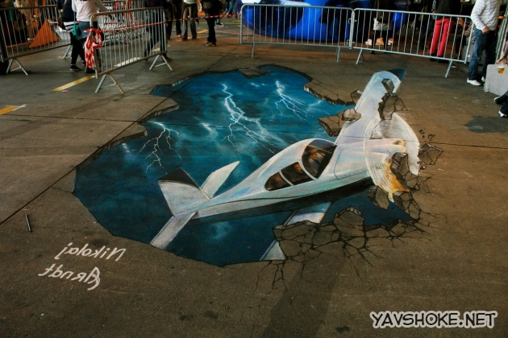
Смешанные иллюзии
Это, пожалуй, самый большой раздел иллюзий. Он включает в себя и известные иллюзионные картинки, различные модели, и естественно этот “обман” создается человеком. Ярким примером смешанной оптической иллюзии являются потрясающие рисунки на асфальте, которые под определенным углом просмотра смотрятся очень эффектно!

Slide 19
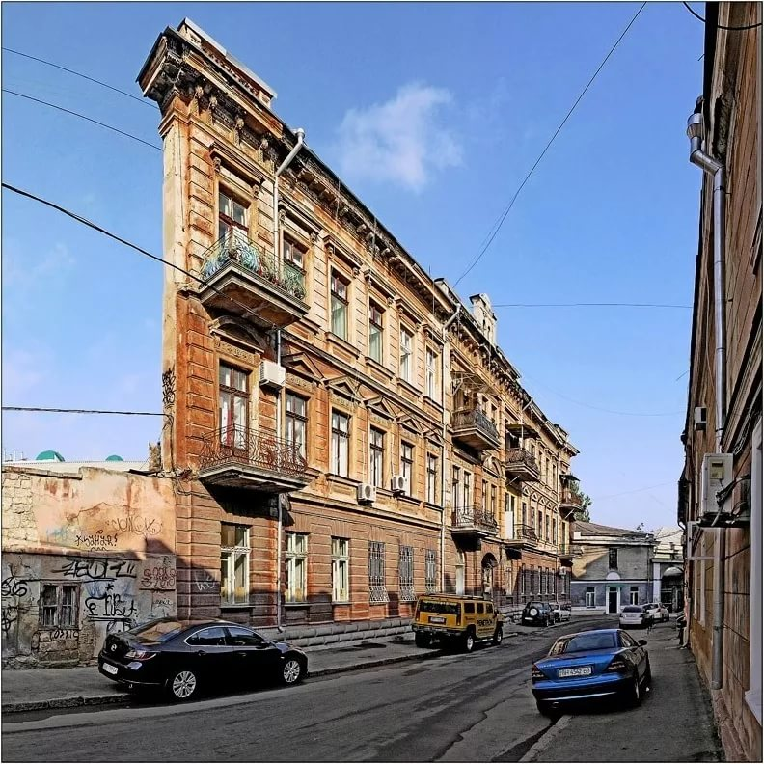
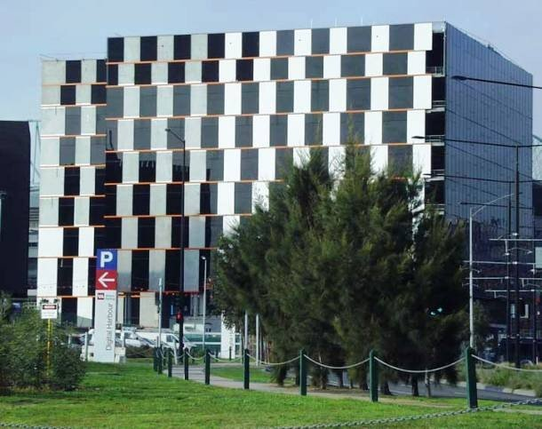
Применение оптических иллюзий.
В Одессе есть очень популярная достопримечательность «Ведьмин дом». Оптическая иллюзия плоского дома создается благодаря тому, что боковые стены дома построены под острым углом.
Рассматривая дом таможни в Австралии, кажется, что этажи то расширяются, то сужаются, хотя каждый этаж дома одинаковой высоты.

Slide 20
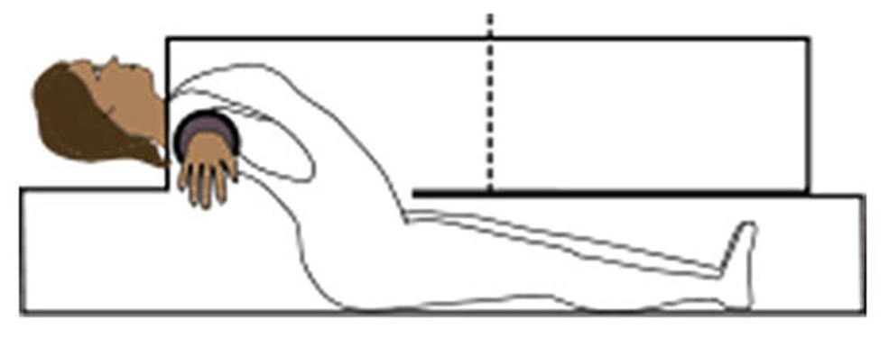
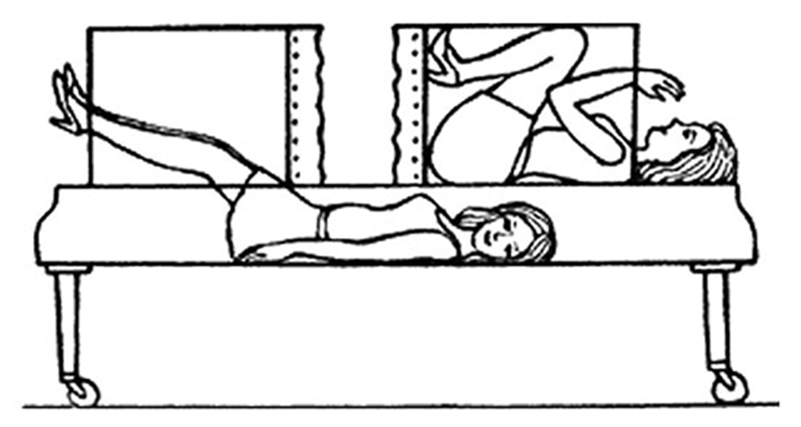
Иллюзии в цирке создаются за счет использования специальной техники - двойное дно, специальные пружины, скрытые перегородки, определенная установка зеркал. Хитроумные аппараты осуществляют всевозможные "загадочные" исчезновения и появления вещей и людей, служат для парения предметов и людей в воздухе, распиливания их или сжигания.

Slide 21
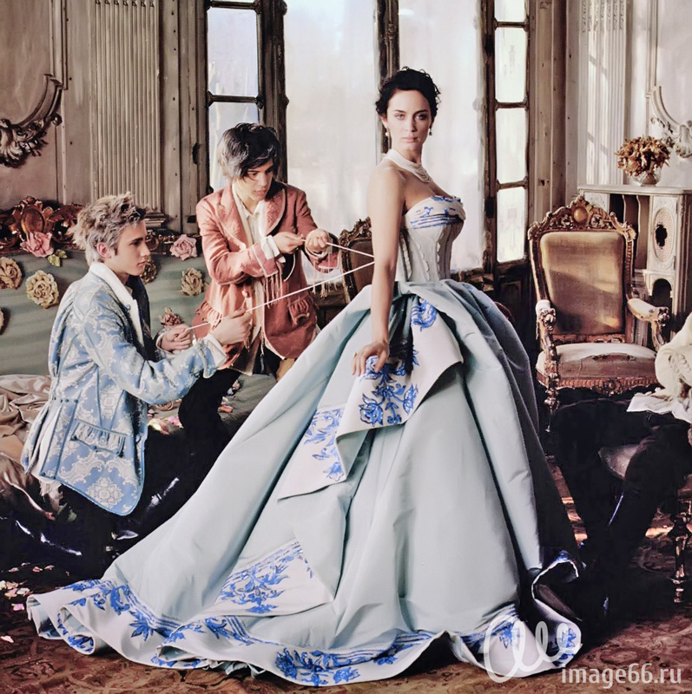
Модный мир - мир зрительных иллюзий.
Обратив внимание на историческую моду, можно легко заметить, как «сужали» талию при помощи широких юбок и тугого корсета, как ее завышали, чтобы ноги казались более длинными. Как украшали горловину костюма гигантским воротником, чтобы шея была тоньше, а голова — меньше и изящнее.

Slide 22

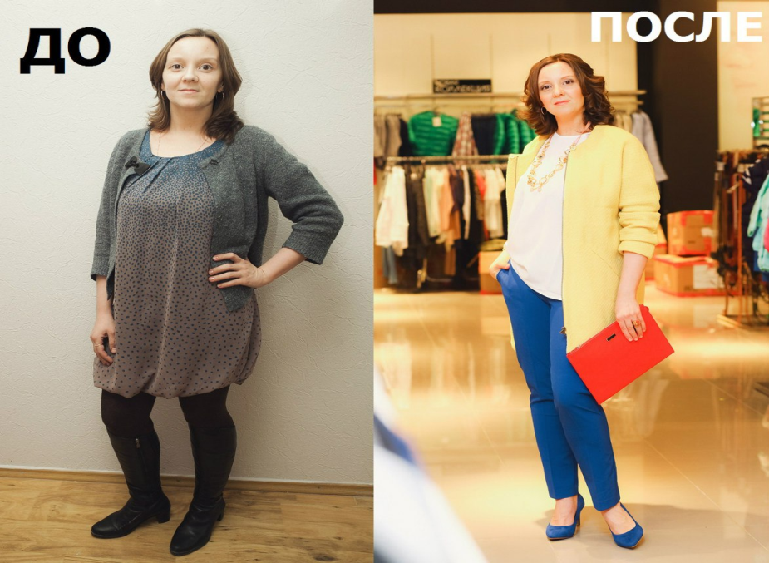
Вертикальные линии и детали одежды (полосы, стрелки на брюках, длинные шарфы, высокие каблуки) визуально стройнят и увеличивают рост. Контрастные вертикальные полосы, идущие по внешним бокам одежды, делают силуэт приталенным.
Горизонтальные же линии (швы, карманы, оборки, ремешки на обуви) полнят.
Клетка увеличивает объём, а круги придают формам округлость.
Костюм в одном цвете даёт видимость высокого роста, выглядит более изысканно и элегантно, а одежда с яркими цветовыми пятнами полнит.

Slide 23
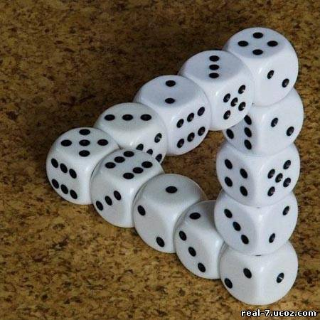
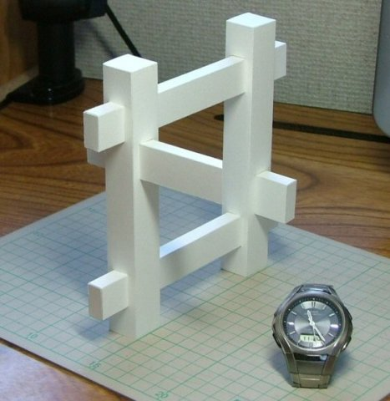
Мы привели примеры нескольких видов оптических иллюзий.
Следующим шагом является небольшое тестирование с участием учащихся третьих классов школы №4.
Поддадутся ли они иллюзии зрительного восприятия? Мы покажем им, оптические иллюзии и попросим их ответить на наши вопросы.

Slide 24
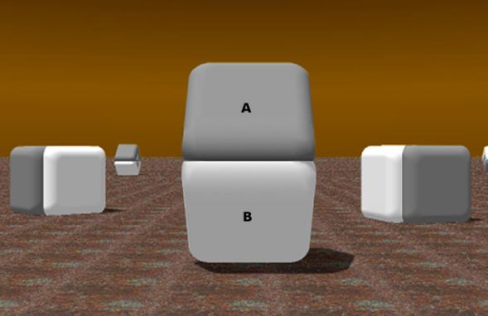
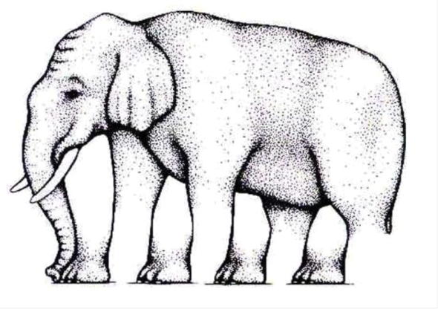
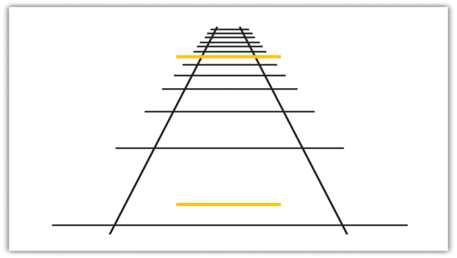
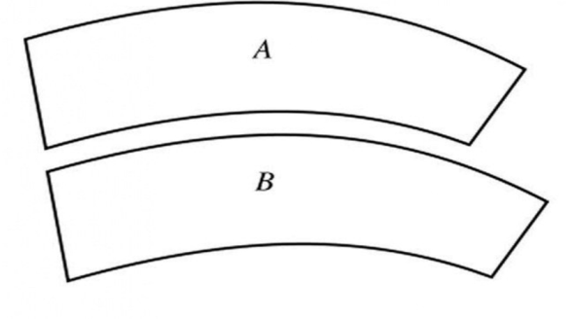
1. Какой квадрат темнее? А. Верхний Б. Нижний В. Одинаковые
2. Подсчитайте количество ног у слона, изображенного на рисунке:
А. 4 ноги
Б. 5 ног
В. 6 ног
Г. 7 ног
3. Какая из желтых линий на картинке больше?
А. Верхняя
Б. Нижняя
В. Одинаковые
4. Какая деталь больше?
А. Верхняя
Б. Нижняя
В. Одинаковые

Slide 25
Результат тестирования:
В тесте приняли участие 65 учащихся 3А, 3Б, 3В классов:
Мы пришли к выводу:
объекты и явления, которые мы видим, не всегда соответствуют реальности и являются правдой.
Проведенный анализ учит нас, что не всегда следует ограничиваться только оценкой на глаз, а следует подключать логику и производить измерения.
Люди не могут полностью контролировать то, что они видят и легко поддаются иллюзии.

Slide 26
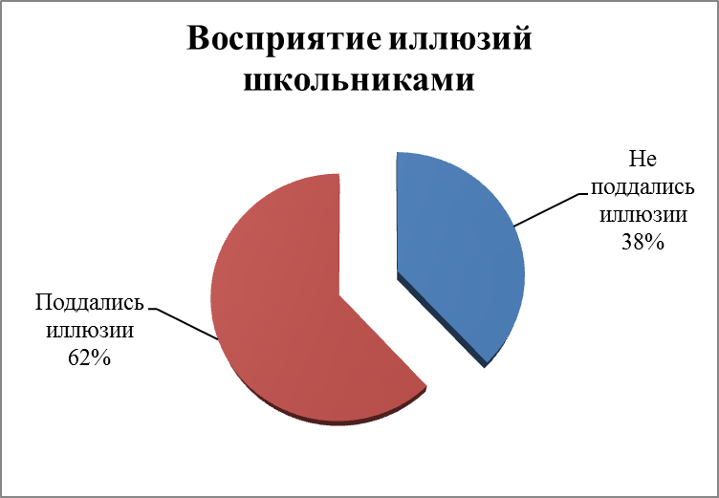
Мы определили процент восприятия иллюзий школьниками. Из нашего опроса видно, что легко поддались иллюзии в среднем 62% учащихся за 4 вопроса.

Slide 27
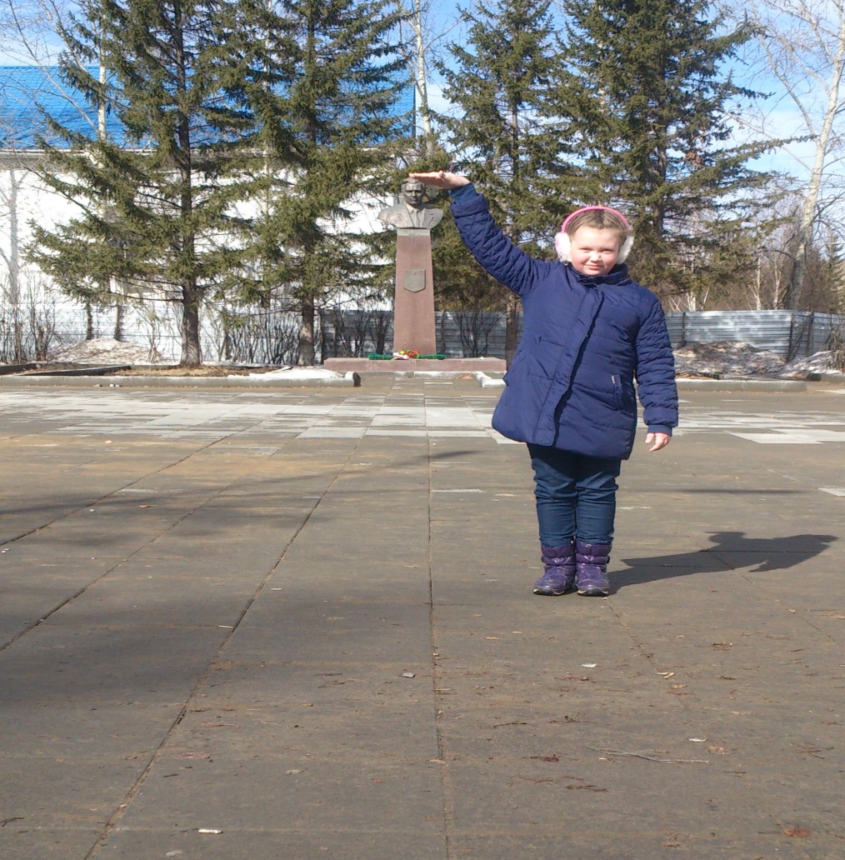
Мы попробовали свои силы в создании оптических иллюзий.
Оказывается, фотография оптической иллюзии создаётся легко, повторить это может любой.
Для создания фото с иллюзией необходима развитая фантазия и креативное мышление, ну и конечно же, необходимо владеть каким-то средством для фото съемки.

Slide 28
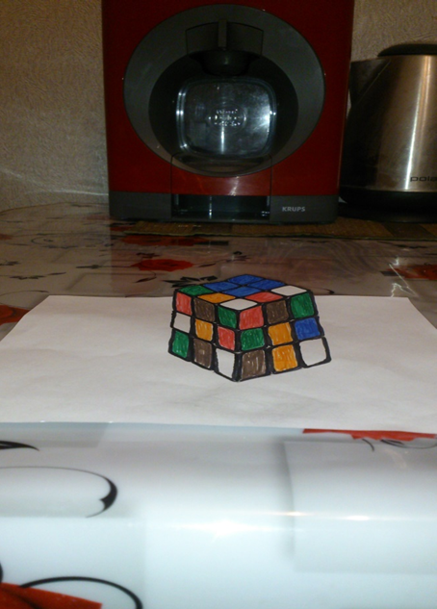
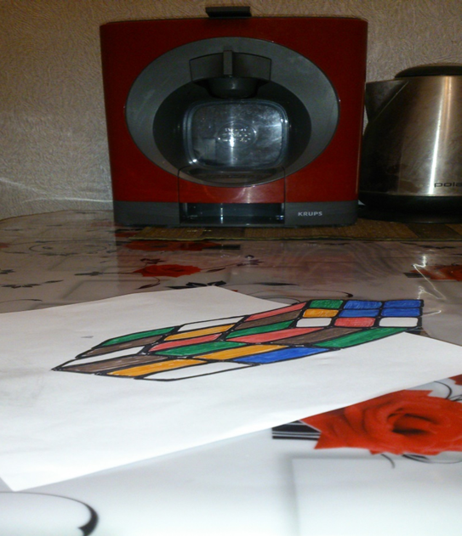
Рисунок выглядит объемным, есть ощущение, что это настоящий предмет. Покрутив лист бумаги, становится очевидно, что это всего лишь преднамеренно искаженное изображение.

Slide 29
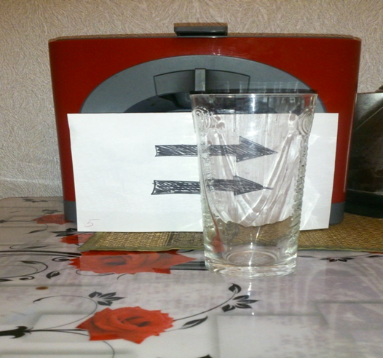
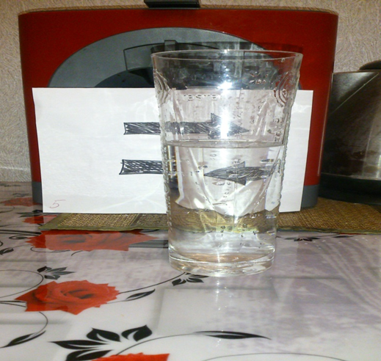
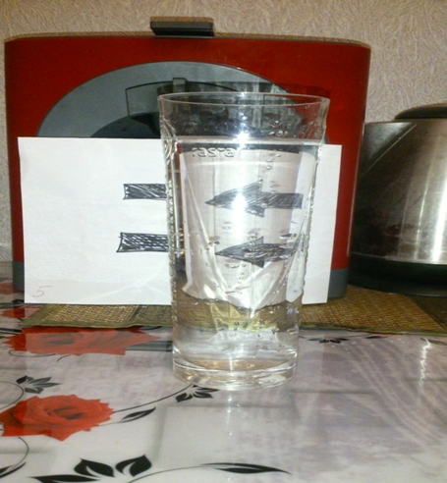
Оптическая иллюзия со стаканом воды и листком бумаги с нарисованными на ней стрелками. Оптическая иллюзия заключается в том, что из-за преломления изображения, кажется, что при наливании в стакан воды стрелки меняют своё направление.

Slide 30
Заключение
В процессе работы мы узнали, что основными причинами в возникновении оптических иллюзий являются:
1. Законы физики – преломление и отражение лучей создают иллюзии, которые называют миражами.
2. Особенности строения глаза позволяют видеть иллюзии восприятия цвета, размера, формы и иллюзии движения.
Обман зрения происходит, когда появляется разница между тем, что видят глаза и тем, что воспринимает мозг.
Обман зрения - это недостоверное зрительное восприятие какой-либо картинки: неправильная оценка длины отрезков, цвета видимого объекта, величины углов и др.
Таким образом, можно сделать вывод, что иллюзия – это не чудо, а наука.
Гипотеза, выдвинутая нами, подтвердилась – иллюзии являются искажением восприятия действительности.
Тот факт, что не все иллюзии на сегодняшний день имеют свое научное объяснение, возможно, говорит о том, что недостаточно изучено зрение человека. Поэтому, на сегодняшний день, в изучении иллюзий осталось еще немало тайн, которые ждут своих открытий.

